Slide 8
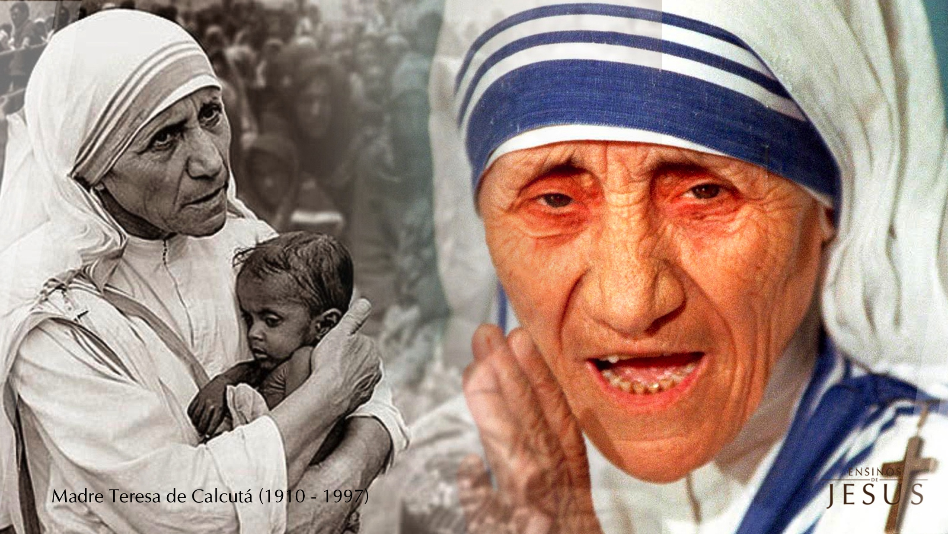

Slide 29
USE ESTA TELA PARA INSERIR OUTRAS IMAGENS, SE DESEJAR...

Slide 30
USE ESTA TELA PARA INSERIR OUTRAS IMAGENS, SE DESEJAR...

Slide 31
USE ESTA TELA PARA INSERIR OUTRAS PERGUNTAS, SE DESEJAR...

Slide 32
USE ESTA TELA PARA INSERIR OUTRAS RESPOSTAS, SE DESEJAR...

